Slide 1

Nhập môn trí tuệ nhân tạo
Hệ thống học máy trong hệ gợi ý phim
Sinh viên : Lê Huy Dũng - 20224960
Ha Noi, 06/2025

Slide 2
Giới thiệu bài toán
Hệ gợi ý (Recommender System) là một nhánh quan trọng trong trí tuệ nhân tạo và khai thác dữ liệu, giúp dự đoán và đề xuất những mục (item) mà người dùng có thể quan tâm hoặc thích dựa trên hành vi, sở thích trong quá khứ hoặc thông tin từ những người dùng tương tự.

Slide 3
Matrix Factorization

Slide 4
Matrix Factorization
Ý tưởng chính của Matrix Factorization là: Tìm ra các đặc trưng tiềm ẩn (latent features) của người dùng và sản phẩm từ ma trận tương tác (ví dụ: ma trận đánh giá phim), để từ đó dự đoán các giá trị bị thiếu (tức là gợi ý những phim người dùng có thể thích nhưng chưa xem).
Giả sử ta có một ma trận R kích thước 𝑚×𝑛:
𝑅𝑢𝑖​ : đánh giá của người dùng 𝑢 cho phim 𝑖
Ma trận này rất thưa (sparse), vì mỗi người dùng chỉ đánh giá một vài phim
Mục tiêu:
Dự đoán những giá trị 𝑅𝑢𝑖​ còn thiếu.

Slide 5
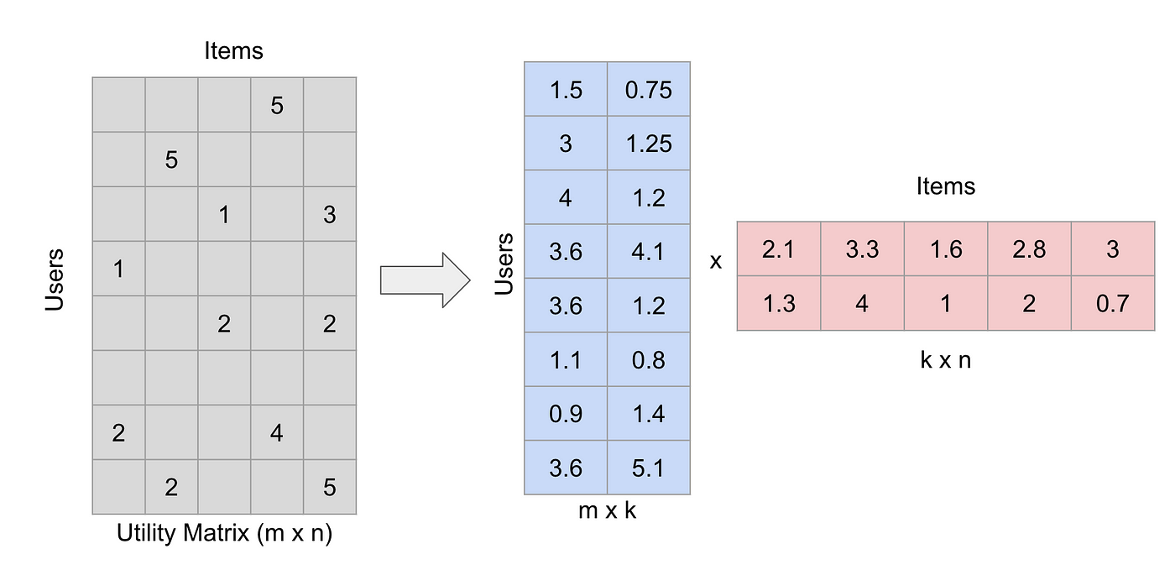
Matrix Factorization

Slide 6

Matrix Factorization
Xây dựng công thức tính 𝑅𝑢𝑖​ :
μ: mốc khởi đầu
𝑏𝑢​ : độ lệch (bias) của người dùng 𝑢
𝑏𝑖: độ lệch (bias) của item (phim) 𝑖
𝑃𝑢: vector đặc trưng tiềm ẩn của người dùng 𝑢 (số chiều k)
𝑄𝑖: vector đặc trưng tiềm ẩn của item 𝑖 (số chiều k)

Slide 7
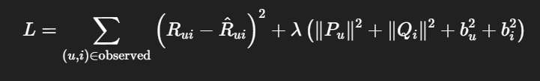
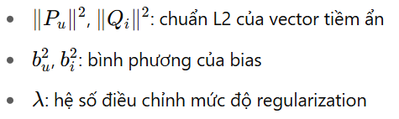
Matrix Factorization
regularization (chuẩn hóa) – dùng để tránh overfitting (quá khớp dữ liệu huấn luyện) và
ép các giá trị vector và bias không được quá lớn

Slide 8
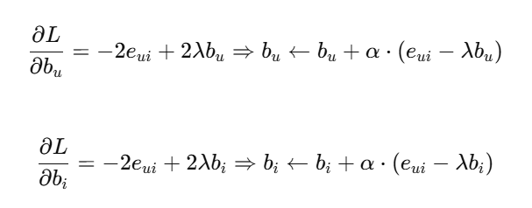

Matrix Factorization
Mục tiêu của thuật toàn Gradient Descent
Giảm dần giá trị của hàm mất mát bằng cách cập nhật tham số theo hướng ngược với gradient.

Slide 9
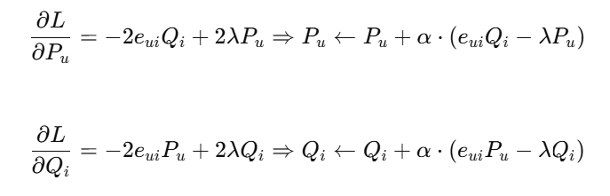
Matrix Factorization
Mục tiêu của Gradient Descent
Giảm dần giá trị của hàm mất mát bằng cách cập nhật tham số theo hướng ngược với gradient.

Slide 10
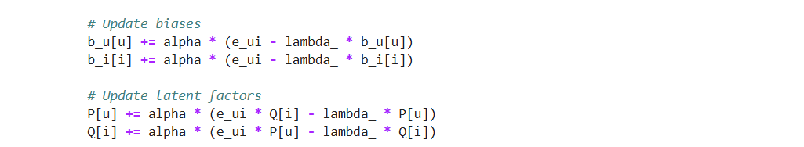
Matrix Factorization
Mục tiêu của Gradient Descent
Giảm dần giá trị của hàm mất mát bằng cách cập nhật tham số theo hướng ngược với gradient.

Slide 11
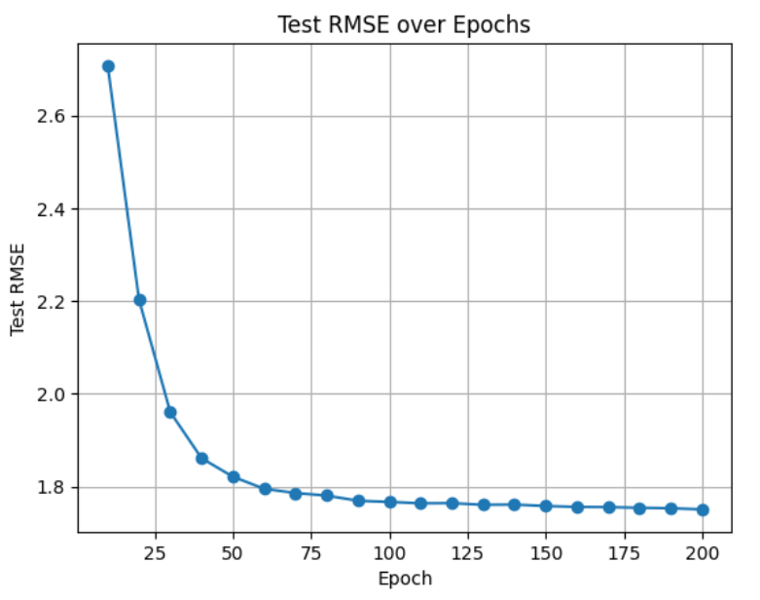
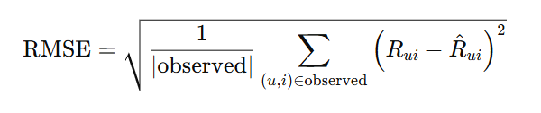
Matrix Factorization
Đánh giá hiệu suất: Root Mean Square Error

Slide 12
Matrix Factorization
Học được đặc trưng tiềm ẩn tương ứng với từng user và item khác nhau
Mô hình đơn giản dễ giải thích
Gặp vấn đề khi có sự thay đổi liên tục về số lượng ratings, số người dùng u và số items
Khó triển khai trong thực tế do ratings người dùng đưa ra là thay đổi liên tục
Chi phí tính toán cho mỗi lần đưa ra một gợi ý là lớn ( cần phải bắt đầu lại quá trình học máy từ đầu)
Không thể đưa ra gợi ý cho người dùng chưa có bất kỳ đánh giá nào

Slide 13
Neural Network

Slide 14
Neural Network
Neural Network
Neural Network (mạng nơ-ron nhân tạo) là mô hình học máy mô phỏng cách hoạt động của hệ thần kinh sinh học, đặc biệt là não người.
Gồm nhiều lớp (layers) với các nút (neurons) liên kết với nhau, cho phép học và mô hình hóa các mối quan hệ phức tạp trong dữ liệu.
Autoencoder
Autoencoder là một loại mạng nơ-ron học không giám sát (unsupervised learning), có mục tiêu nén (encoding) dữ liệu đầu vào thành dạng biểu diễn nhỏ hơn và sau đó giải nén (decoding) để tái tạo dữ liệu ban đầu.
Không cần nhãn dữ liệu.
Ma trận đánh giá R kích thước 𝑚×𝑛 rất thưa (sparse) nên hầu hết đánh giá R_u_i là trống (không có nhãn dữ liệu)

Slide 15
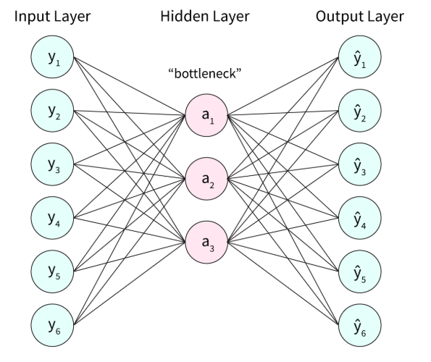
Neural Network
Autoencoder
Encoder: Mã hóa dữ liệu đầu vào thành một vector ẩn có chiều nhỏ hơn.Ví dụ: từ đầu vào 100 chiều → mã hóa còn 20 chiều. Có tác dụng nhằm biểu diễn đặc trưng (latent representation).
Bottleneck (ẩn hẹp): Lớp có số chiều nhỏ nhất trong mạng. Là nơi lưu giữ các đặc trưng quan trọng nhất.
Decoder: Tái tạo lại đầu vào từ biểu diễn ẩn.Mục tiêu đầu ra được gần giống nhất so với đầu vào ban đầu.

Slide 16
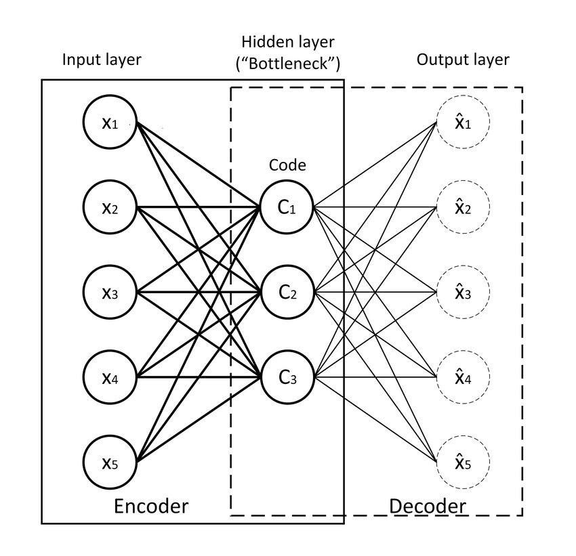
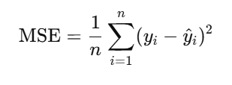
Neural Network
Input size d | num_items = 3706
Hidden size k | 500
Dropout | 0.1
Activation | Sigmoid
Optimizer | Adam
Loss function
Output | Vector có cùng kích thước với đầu vào d

Slide 17
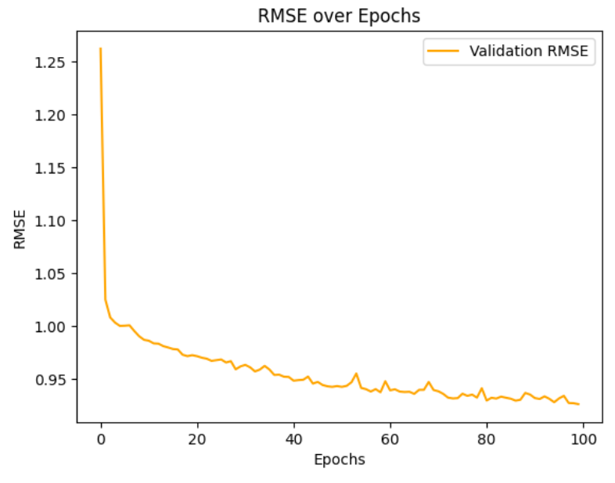

Neural Network

Slide 18
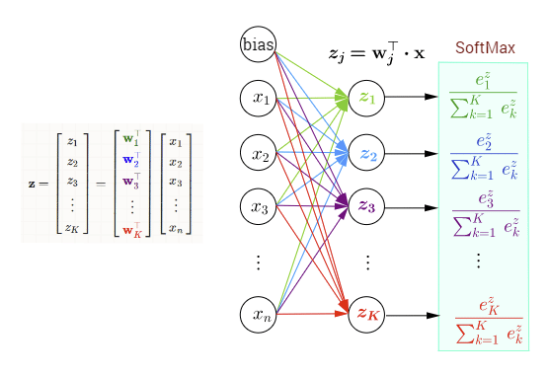
Neural Network
Sau bước này ta thu được bảng ratings đầy đủ của những users được đưa vào training và những users đã có đánh giá
Một số người dùng chưa có bất kỳ đánh giá nào ⇒ không thể áp dụng các phương pháp truyền thống
Sử dụng 1 neural networks với đầu vào là vector đặc trưng cho thông tin nhân khẩu học học của người dùng
Với các đặc trưng age, gender, occupation -> tính toán được mức độ tương đồng với những users đã training

Slide 19
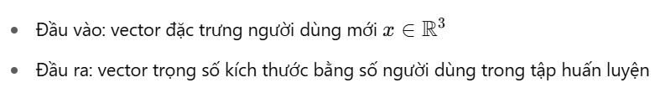

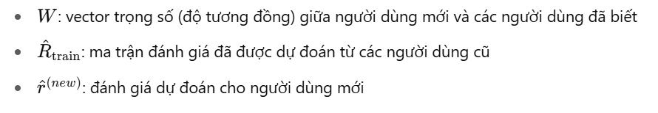

Neural Network

Slide 20
So sánh hiệu suất
Tiêu chí | Matrix Factorization | Neural Network
Thời gian | 1043.56 (s) | 478.67(s)
RMSE | 1.75 | 0.94
nDCG@20 | 0.3070 | 0.2678

Slide 21
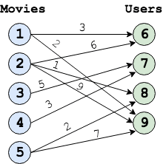
Hướng tiếp cận trong tương lai
Ứng dụng Graph Neural Network
Đỉnh (nodes): gồm hai loại User nodes và Item nodes
Cạnh (edges): biểu thị sự tương tác giữa người dùng và item với hệ số là ratings
Bài toán trở thành dạng nghiên cứu các cấu trúc đồ thị, dự đoán cạnh và ước lượng trọng số

Slide 22
THANK YOU !

